Slide 1
6.1. МАКРОЭКОНОМИЧЕСКОЕ ПРЕДСТАВЛЕНИЕ МАТЕРИАЛЬНЫХ ПОТОКОВ В ЭКОНОМИКЕ.
6.2. МЕЖОТРАСЛЕВОЙ БАЛАНС (МОБ) КАК РАЗДЕЛ СНС.
6.3. ОСНОВНЫЕ СООТНОШЕНИЯ В ТАБЛИЦЕ МЕЖОТРАСЛЕВОГО БАЛАНСА.
6.4. ПРОСТЕЙШАЯ МОДЕЛЬ МОБа В.В. ЛЕОНТЬЕВА.
6.5. КОЭФФИЦИЕНТЫ ПРЯМЫХ, ПРОМЕЖУТОЧНЫХ И ПОЛНЫХ ЗАТРАТ И ИХ ВЗАИМОСЯВЗЬ
6. СТАТИЧЕСКАЯ МОДЕЛЬ «ЗАТРАТЫ-ВЫПУСК» (МЕЖОТРАСЛЕВОЙ БАЛАНС)

Slide 2








6.1.
НА РИС. 6.1. ЭКОНОМИКА (Э) КАК МАКРООБЪЕКТ ПРЕДСТАВЛЕНА В ВИДЕ ПЕРЕСЕЧЕНИЯ ДВУХ СИСТЕМ БОЛЕЕ ВЫСОКОГО УРОВНЯ: СИСТЕМЫ «ОБЩЕСТВО» (О) И СИСТЕМЫ «РЕСУРСЫ» (Р).
ДЛЯ ОБЩЕСТВА ЭКОНОМИКА ВЫСТУПАЕТ В КАЧЕСТВЕ ЕГО
«ПИТАЮЩЕГО БЛОКА» - ФУНКЦИОНАЛЬНОЙ ПОДСИСТЕМЫ,
ПРЕОБРАЗУЮЩЕЙ ВНЕШНИЕ, ПРИРОДНЫЕ РЕСУРСЫ ( H ) В
ПРИГОДНЫЕ К ПОТРЕБЛЕНИЮ МАТЕРИАЛЬНЫЕ БЛАГА И
ДОВОДЯЩЕЙ ЭТИ БЛАГА ДО ПОТРЕБИТЕЛЕЙ ( С ) .
ПРИ РАССМОТРЕНИИ ЭКОНОМИКИ КАК ПОДСИСТЕМЫ ОБЩЕСТВА
ОПРЕДЕЛЯЮЩИМИ ЯВЛЯЮТСЯ
СОЦИАЛЬНО-ЭКОНОМИ-ЧЕСКИЕ АСПЕКТЫ ЕЕ АНАЛИЗА.
ПРИ ИЗУЧЕНИИ ЭКОНОМИКИ КАК ПОДСИСТЕМЫ РЕСУРСОВ
НА ПЕРВЫЙ ПЛАН ВЫДВИГАЮТСЯ ПРОИЗВОДСТВЕН-
НО-ТЕХНОЛОГИЧЕСКИЕ АСПЕКТЫ ЕЕ АНАЛИЗА.
ЭКОНМИКА МОЖЕТ ИЗУЧАТЬСЯ И КАК ОТНОСИТЕЛЬНО ОБОСОБЛЕННАЯ СИСТЕМА, Т.Е. КАК ПРЕОБРАЗОВАТЕЛЬ ПОТОКА СВЯЗАННЫЙ СВОИМИ ВХОДАМИ И ВЫХО-
ДАМИ С ПРИРОДОЙ И СОЦИАЛЬНОЙ СРЕДОЙ.
ВЗАИМОДЕЙСТВИЕ СИСТЕМ О И Р В РАМКАХ ЭКОНОМИКИ
МОЖЕТ ТРАКТОВАТЬСЯ В ТЕРМИНАХ ЦЕЛЕЙ И СРЕДСТВ ЭКО-
НОМИЧЕСКОГО РАЗИТИЯ И ОБУСЛОВЛИВАЕТ ЕЕ ДИНАМИКУ.
ВЗАИМОСВЯЗЬ ПРОИЗВОДСТВА И ПОТРЕБЛЕНИЯ ДЕЙСТВУЕТ
НЕПРЕРЫВНО, ЦИКЛ ПРОИЗВОДСТВА, РАСПРЕДЕЛЕНИЯ, ОБМЕНА И ПОТРЕБЛЕНИЯ, ОПОСРЕДСТВУЮЩИЙ ПОТОК
ПОСТОЯННО ОБНОВЛЯЕТСЯ.
О
Р
Э
С
H
РИС. 3.1.
ПР-ВО
ОБМЕН
РАСПР-Е
ПОТР - Е

Slide 3
ПОЗВОЛЯЕТ ВЫЯВИТЬ ПРОИЗВОДСТВЕННО-ТЕХНОЛОГИЧЕСКУЮ СТРУКТУРУ ЭКОНОМИКИ.
К
Э
H
П
В КАЖДЫЙ ДАННЫЙ МОМЕНТ ВРЕМЕНИ МОЖНО
РАЗЛИЧИТЬ ТРИ ФУНКЦИОНАЛЬНЫХ ВХОДА В ЭКОНО-
МИЧЕСКУЮ СИСТЕМУ (РИС. 3.2.) : H – ПРИРОДНЫЕ РЕ-
СУРСЫ ; K – СРЕДСТВА ПРОИЗВОДСТВА ; L – ТРУДОВЫЕ
РЕСУРСЫ . ИХ ЦЕЛЕНАПРАВЛЕННОЕ ПРЕОБРАЗОВАНИЕ
И ЯВЛЯЕТСЯ ПРОЦЕСС ПРОИЗВОДСТВА П , ОБЕСПЕЧИВА-
ЮЩИЙ ВЫПУСК ПОТРЕБИТЕЛЬСКИХ БЛАГ .
L
О
Р
РИС. 3.2.

Slide 4




Р
Э
K
M
H
П
Z
V
N
W
C
L
О
РИС. 6.1.

Slide 5
6.2.
ОСНОВНОЙ РАЗДЕЛ СНС - МЕЖОТРАСЛЕВОЙ БАЛАНС (МОБ)
ПРОИЗВОДСТВА И РАСПРЕДЕЛЕНИЯ ПРОДУКЦИИ.
ПРИНЦИПИАЛЬНАЯ СХЕМА МОБ
I РАЗДЕЛ
ПРОМЕЖУТОЧНЫЙ
СПРОС
II РАЗДЕЛ
КОНЕЧНЫЙ
СПРОС
III РАЗДЕЛ
ВАЛОВАЯ ДОБАВЛЕННАЯ
СТОИМОСТЬ (ВДС)

Slide 6
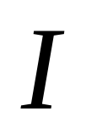
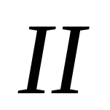
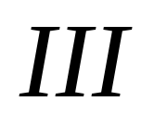
МОБ ПРОИЗВОДСТВА И РАСПРЕДЕЛЕНИЯ ПРОДУКЦИИ И ЗАНЯТОСТИ СТРАНЫ, млрд. руб.
 | Промежуточный спрос в отраслях |  |  |  | Конечный спрос |  |  |  | Выпуск
 | Добыча | Готовая прод-я | Услуги | Итого | Всего | В том числе
 |  |  |  |  |  | Конечное потр-е | Валовое накопл-е | Чистый Вывоз и чистый экспорт
Добыча | 4 | 20 | 6 | 30 | 15 | 4 | 2 | 9 | 45
Готовая прод-я | 6 | 12,5 | 9 | 27,5 | 47,5 | 36 | 17,5 | – 6 | 75
Услуги | 10 | 15 | 2,5 | 27,5 | 22,5 | 18,5 | 3 | 1 | 50
Итого Промеж. Потр-е | 20 | 47,5 | 17,5 | 85 | 85 | 58,5 | 22,5 | 4 | 170
ВДС | 25 | 27,5 | 32,5 | 85
Выпуск | 45 | 75 | 50 | 170
Занятость, млн. раб. | 14,25 | 21,25 | 32 | 67,5
Выпуск
Затраты

Slide 7



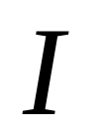

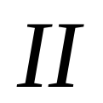








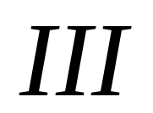




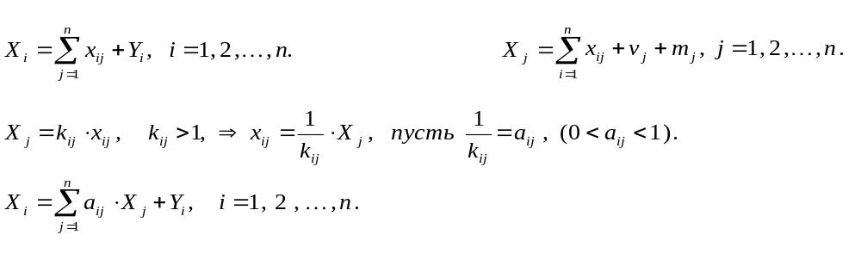
6.3.
ПРОИЗВОДЯЩИЕ ОТРАСЛИ | ПОТРЕБЛЯЮЩИЕ ОТРАСЛИ |  | КОНЕЧНЫЙ СПРОС | ВАЛОВАЯ ПРОДУКЦИЯ
 | 1 ПРОМЫШЛЕННОСТЬ | 2 СЕЛЬСКОЕ ХОЗ-ВО
1 ПРОМЫШЛЕННОСТЬ
2 СЕЛЬСКОЕ ХОЗ-ВО
ОПЛАТА ТРУДА
ПРИБЫЛЬ
ВАЛОВАЯ ПРОДУКЦИЯ

Slide 8







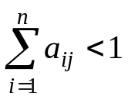



6.4.
ПРОСТЕЙШАЯ МОДЕЛЬ МЕЖОТРАСЛЕВОГО БАЛАНСА В ВЕКТОРНОЙ ЗАПИСИ:
- ВЕКТОР-СТОЛБЕЦ ВАЛОВОЙ ПРОДУКЦИИ ОТРАСЛЕЙ.
- ВЕКТОР-СТОЛБЕЦ КОНЕЧНОГО СПРОСА НА ПРОДУКЦИЮ ОТРАСЛЕЙ.
- МАТРИЦА КОЭФФИЦИЕНТОВ ПРЯМЫХ МАТЕРИАЛЬНЫХ ЗАТРАТ.
МАТРИЦА ПРОДУКТИВНА, ЕСЛИ СУЩЕСТВУЕТ НЕОТРИЦАТЕЛЬНЫЙ ВЕКТОР , ТАКОЙ,
ЧТО ВЫПОЛНЯЕТСЯ МАТРИЧНОЕ НЕРАВЕНСТВО:
для всех j =1,2,…n.
Если А известна и при этом продуктивна, вектор – столбец Y экзогенно задан, и
Коэффициенты матрицы В, где Е – единичная матрица размерности n x n
называются коэффициентами полных материальных затрат.

Slide 9
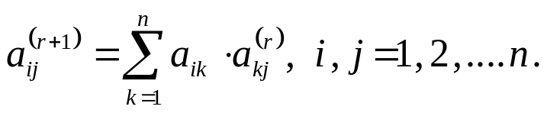


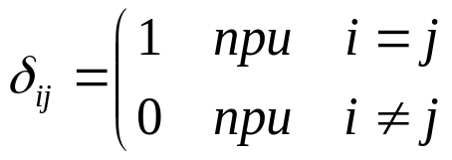
6.5.
КОЭФФИЦИЕНТЫ ПОЛНЫХ МАТРЕИАЛЬНЫХ ЗАТРАТ .
КОЭФФИЦИЕНТЫ КОСВЕННЫХ ЗАТРАТ.
КОЭФФИЦЕНТЫ ПРОМЕЖУТОЧНЫХ ЗАТРАТ.

Slide 10
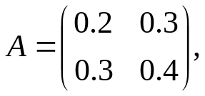
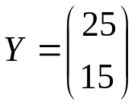

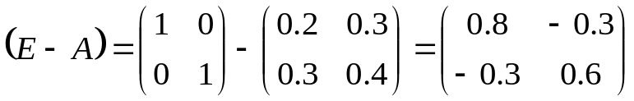
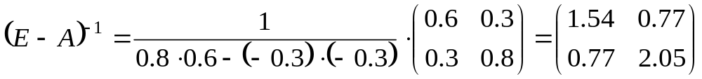
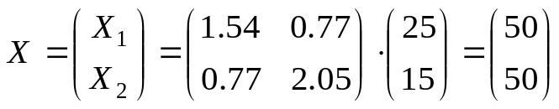
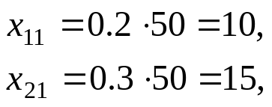
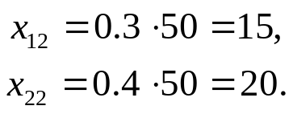
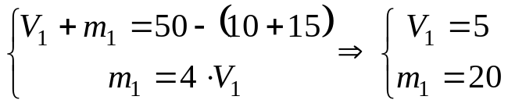
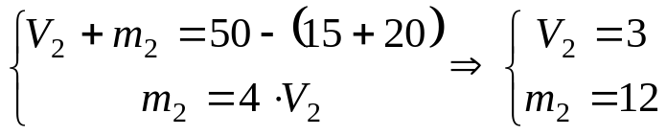
ПРИМЕР.
Notes:
5

